Slide 1
Wat leerlingen online echt meemaken
(en wat jij ermee kunt in de klas)
IPON 2026

Slide 2





Notes:
Iedereen herkent dit soort appjes inmiddels wel.
Ze horen bij grote patronen: misleiding (phishing), druk & chantage, en ‘snel-geld’ ronseling hoort inmiddels bij de dagelijkse kost voor onze kinderen.
Het nieuws laat ons soms de extreme gevallen zien, zoals hoe de NOS recent waarschuwde voor sadistische chatgroepen, maar hulporganisaties noemen wat er gemeld wordt vaak “het topje van de ijsberg.” Jaar op jaar stijgt het aantal meldingen en achter elke melding zit een slachtoffer. Wat leerlingen meemaken is vaak veel breder dan wat wij volwassenen toevallig voorbij zien komen. Dus ons startpunt vandaag, is hoe gaan we van paniek, naar een plan. Waarschuwingen hebben de leerlingen vaak al gehad. Maar hoe willen we dat ze handelen?
https://nos.nl/nieuwsuur/artikel/2597696-zeker-vijf-nederlandse-meisjes-aangespoord-tot-zelfdoding-via-chatgroep
https://offlimits.nl/nieuws/helpwanted-ziet-verdubbeling-sextortion Offlimits – Helpwanted jaaroverzicht: 7.727 (2022) → 10.454 (2023) → 12.206 (2024) adviesvragen. https://www.politie.nl/nieuws/2025/november/20/03-praat-erover---start-campagne-tegen-online-benaderen-van-jongeren-voor-criminele-klusjes.html
https://nos.nl/artikel/2512350-financiele-keuzes-jongeren-volop-beinvloed-door-influencers

Slide 3
Hebben jullie zicht op wat de leerlingen meemaken?
Ja, als school zitten we er bovenop
(Nee), niet alle docenten weten wat er speelt
Notes:
Wij : Iedereen = Het team op school. Wat goed dat jullie hier zitten, we hopen jullie vandaag wat verdieping aan te kunnen bieden.

Slide 4
Weten jullie ook hoe je moet handelen?
Wij hebben een uitgewerkt plan!
Wij hebben nog stappen te zetten
Notes:
Roze: Kan je in twee zinnen vertellen wat jullie plan van aanpak is? We hopen hier ook te faciliteren in het uitwisselen van verhalen/ervaringen en handelswijzen. We moeten dat wel op een goede manier doen. -We gaan ook hopelijk wat inhoudelijke verhalen delen: -Probeer in je verhalen altijd alles te anonimiseren.

Slide 5
Wat leerlingen online echt meemaken
(en wat jij ermee kunt in de klas)
IPON 2026

Slide 6
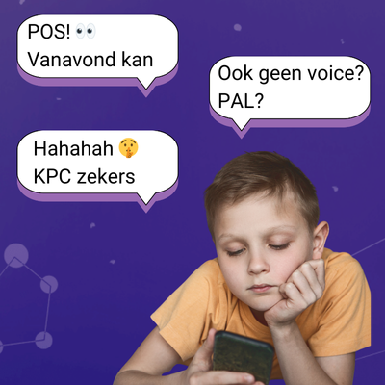
Waarom voelt het online gevaarlijker?
Tijd van netwerken:
Opzwepende communities
Criminele netwerken
Notes:
Als je je afvraagt: is het online gevaarlijker? Dan is dit de kern: risico’s zijn netwerk-gedreven. Tegenwoordig zijn leerlingen binnen 1 klik deel van een community waarin ze misschien van de honderden personen er maar een handjevol echt kennen. De klassenapp is bijvoorbeeld al een klein voorbeeld van een community

Slide 7
Waarom voelt het online gevaarlijker?
4 Pijlers:
Snelheid
Schaal
Onzichtbaarheid
Anonimiteit
Notes:
Niet één persoon, maar een groep: één bericht wordt in minuten een kettingreactie, SNELHEID Niet één incident, maar een kopieerbaar script die op duizenden kinderen losgelaten wordt. Niet één moment, maar 24/7 door. SCHAALBAARHEID ONZICHTBAARHEID Het gebeurt buiten ons zicht, maar niet buiten hun leven. Leerlingen zijn heel goed in herkennen dat het buiten het zicht van volwassenen moet blijven. Begrippen zoals POS PAL en KPC, plus, zodra je dan eindelijk het gevoel hebt dat je ze kent en dat je up to date bent, dan is het alweer achterhaald en vernieuwd. POS: Parent over shoulder PAL: Parents are listening KPC: Keep parents clueless ANONIMITEIT:
Maar wat komen ze dan online tegen:

Slide 8

Actor 1: Drukmakers
Vaak bekenden en “vrienden”
Groepsdruk Blackmail
Sociale band is nodig voor effectiviteit
herkennen ➡ losmaken ➡ melden
Notes:
Het patroon is bijna altijd hetzelfde:
Vertrouwen / aandacht opbouwen
Versnellen: ‘nu reageren’ / ‘bewijs het’
Dreiging: ‘anders…’
Slachtoffer raakt alleen en gaat het zelf oplossen Geïsoleerd.
Wat wij onze leerlingen moeten leren is: De vaardigheid hier is: herkennen → losmaken → melden

Slide 9
De leerlingen bij ons op school zijn hier gevoelig voor
Jazeker
Nee
Notes:
En hoe ging dat toen? ###Lovebombing, Grooming, Hypes zoals dodelijke challenges, Handleidingen en video’s voor hoe je het beste meisjes kan manipuleren.
De snelle online radicalisering van jongeren is een gevaar voor de nationale veiligheid.
https://www.rijksoverheid.nl/actueel/nieuws/2025/06/17/nctv-toenemende-online-radicalisering-van-jongeren

Slide 10

Actor 2: Onbekenden
Eerste contact via social media of games.
Shock als lokmiddel
stop ➡ check ➡ kies
Notes:
Dat zijn niet altijd ‘vreemden met een capuchon’ maar mensen die zich voordoen als betrouwbaar. Het gaat om misleiding: jij moet zélf de deur openzetten. Het verschil met dde drukmakers is belangrijk: drukmakers leunen op een sociale band, onbekenden leunen op bedrog.
Onbekenden winnen op snelheid. Dus ons antwoord is vertraging. NCSC adviseert: ga niet zomaar op verzoeken in om via een link gegevens te ‘controleren’ of ‘bij te werken’. https://www.ncsc.nl/phishing/hoe-herken-ik-een-phishing-e-mail Bij onbekenden denken we vaak aan ‘nepaccounts’ en ‘phishing’. Maar er is nóg een ingang: shock.
Leerlingen zeggen: ‘iewl’ en klikken tóch. Niet omdat ze dom zijn, maar omdat schokkende content een hele sterke aandachtsprikkel is. En in sommige besloten groepen wordt shock zelfs een soort statusspel. Het NJi beschrijft dat daar geldt: ‘Hoe heftiger de content, hoe hoger de positie binnen de groep. https://www.nji.nl/kennis/radicalisering/com-groepen https://www.nji.nl/kennis/radicalisering/heftige-online-beelden-wat-kun-je-als-ouder-doen
Dus onbekenden gebruiken shock als haakje: je aandacht trekken → je doorsturen → je in een DM of groep krijgen → en dan pas komt de echte winst: data, geld, druk of chantage.
Voor al deze aandachtstrekkers, moeten wij de leerlingen leren vertragen. Daarom is de vaardigheid hier: stop → check → kies.

Slide 11
Wij komen wel eens schokkende content tegen op school
Jazeker
Nee gelukkig niet
Notes:
Hoe zijn jullie erachter gekomen? Wat deed het met de leerling die hier slachtoffer van was?
Hoe gingen jullie daar als team mee om?
Wat voor nazorg heeft er plaatsgevonden?

Slide 12
Actor 3: Criminelen
Via whatsapp, telegram, games, etc.
Ronselen met laagdrempelige klusjes. Uitgroeien tot deel van crimineel netwerk.
Zowel technisch als niet technisch
weiger ➡ losmaken ➡ bescherm
Notes:
Dit is waarom ‘welk platform’ niet de kern is, het patroon is de kern.
o.a. voor fraude, geweld of het wegbrengen van drugs. Het gaat om het patroon: lokken → normaliseren → opschalen → vastzetten. wie zijn je digitale talenten én hebben zij een veilige uitlaatklep/ethiek?
Criminelen winnen niet met één bericht, maar met een keten dus jouw vaardigheid is: weiger de eerste stap, breek de keten, bescherm jezelf met hulp en bewijs. druk en dreiging komt zeker voor bij ronselen voor “criminele klusjes” (drugs uithalen/brengen, op wacht staan, geldezel, en in sommige gevallen ook zwaardere klussen). Partijen die hiermee werken (o.a. RIEC) beschrijven expliciet dat jongeren onder druk worden gezet, het gevoel kunnen krijgen dat er “geen weg terug is”, en dat betrokkenheid kan leiden tot bedreiging of mishandeling. https://riecnoord.nl/foto-jonge-aanwas-2
Bij “snel geld / klusjes / ronselen” is vergelding meestal sociale druk of verleiding (nog een appje, nog een aanbod, “je mist kansen”). https://veiliginternetten.nl/jongeren-steeds-vaker-online-geronseld-voor-criminele-activiteiten
Bij afpersing/chantage is “vergelding” vaker een dreiging om te publiceren of je verder onder druk te zetten. https://eenvandaag.avrotros.nl/artikelen/moet-je-tieners-die-criminele-klussen-doen-straffen-of-als-slachtoffer-van-uitbuiting-zien-ik-durfde-geen-nee-te-zeggen-162185
"Ik was bang dat hij bij mijn moeder of oma langs zou gaan en bij hun huis een explosief zou plaatsen, als ik dat zou doen. Want die jongen was in het verleden wel vaker gewelddadig geweest."
Je kan terecht bij de politie of Meld Misdaad Anoniem. Ook kun je terecht bij Veilig Thuis, HALT. en de Kindertelefoon. Elk kind verdient een toekomst, geen strafblad.
weiger → breek → bescherm

Slide 13
Hier hebben wij al eens mee te maken gehad
Jazeker
Niet dat we weten
Notes:
Waren jullie er optijd bij? Wat betekent optijd? De leerling

Slide 14

Welk gedrag moeten we de leerlingen leren?
Drukmakers
Criminelen
Onbekenden
herkennen ➡ losmaken ➡ melden
weiger ➡ losmaken ➡ bescherm
stop ➡ check ➡ kies

Slide 15
Hoe weten jullie wat er speelt?
Wij halen actief signalen op
Wij horen het vooral via incidenten
Notes:
Waar kun jij op letten Criminelen?
Onverklaarbaar bezit van (contant) geld, dure telefoons, kleding of sieraden.
Plotseling agressiever of afstandelijker gedrag, hulp vermijden.
Kleine plastic zakjes, chemische middelen of een weegschaal in bezit.
Meerdere telefoons met veel berichtjes, ook ‘s nachts.
Schooluitval of plotselinge daling in schoolprestaties.
Vaak laat thuis komen of zonder uitleg van huis gaan, soms op vreemde tijdstippen.
Verslaving aan gokken, alcohol of drugs.
Familie op afstand houden, nieuwe vrienden waar weinig over bekend is.
Globaal trekken. Scholen zijn vaak niet pro-actief maar reactief. En dat zorgt ervoor dat je altijd achter de feiten aanloopt.

Slide 16
Pro-actief; hoe doe je dat?
Heb je plan klaar
Meten
“Dit hoorden we”
Anonieme vragenlijsten
Mentorles gesprekken
Leerlingenraad
Focusgroep
Terugkoppelen
“Dit gaan wij doen”
Zonder sensatie
Kwetsbaren signaleren
Zichtbaar maken
Handelen
“Zo helpen wij jou”
Veilige meldplek en meldroutes
Gesteund bij route naar Instanties: Politie en Offlimits
En natuurlijk digitale geletterdheid lessen
Notes:
krijg zicht op wat er speelt via anonieme vragenlijst + terugkoppellus:
“Dit hoorden we” (zonder sensatie)
“Dit gaan wij doen” -Veilige meldplek en meldroutes -Lessen geven -Gesteund bij route naar Instanties: Politie en Offlimits

Slide 17


Neem onze poster mee
En start vandaag nog!
Notes:
Wil je het zichtbaar maken meteen toepassen bij jullie op school: neem deze gemakkelijke eerste stap meteen mee: Poster. (https://www.digiready.nl/posters)

Slide 18

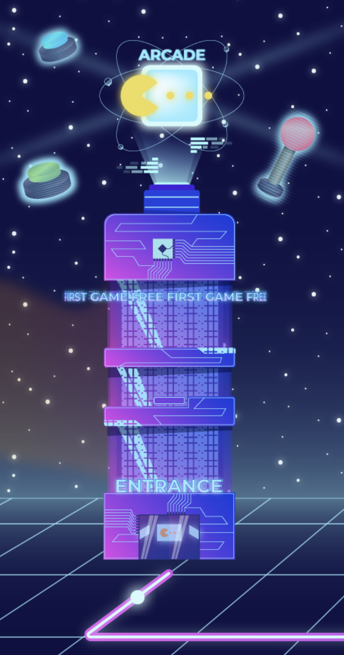
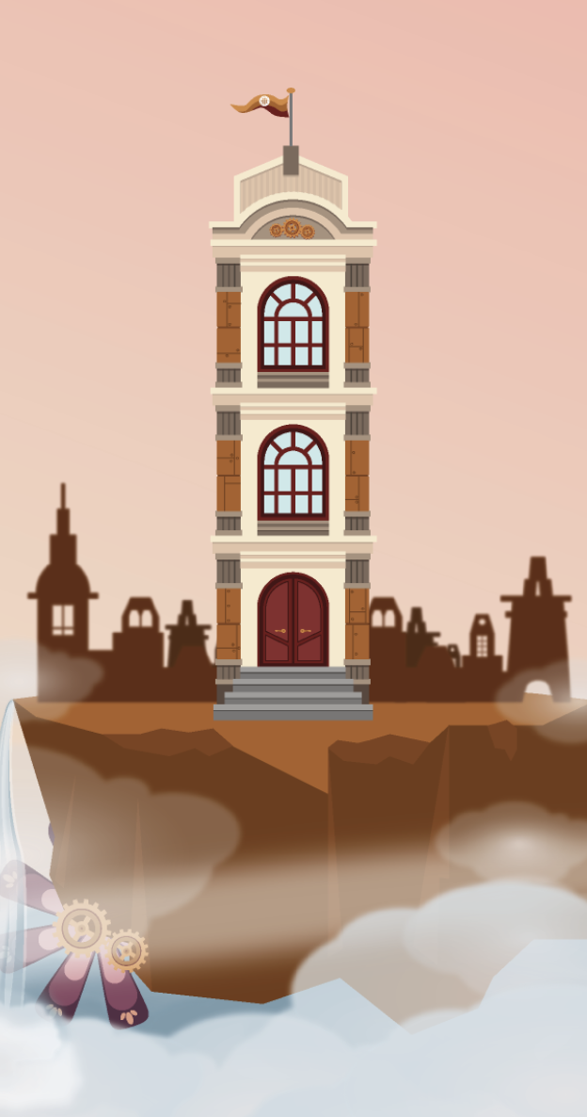

Digitale geletterdheid - VO
ICT Basisvaardigheden
Computational Thinking
Mediawijsheid
Notes:
Als je denkt: ‘We willen Digitale geletterdheid structureel oppakken’, dan is dit precies waar DigiReady voor is: een totaalpakket digitale geletterdheid voor het VO, met lessen, materialen en ondersteuning zodat dit niet bij één deelonderwerp en kartrekker blijft. Loop vooral langs dan laten we zien hoe je dit in jullie jaarplanning krijgt. Wij zijn DigiReady, wij bieden een totaalpakket voor Digitale geletterdheid voor het VO.

Slide 19
Bronnen
https://nos.nl/nieuwsuur/artikel/2597696-zeker-vijf-nederlandse-meisjes-aangespoord-tot-zelfdoding-via-chatgroep
https://offlimits.nl/nieuws/helpwanted-ziet-verdubbeling-sextortion
https://www.politie.nl/nieuws/2025/november/20/03-praat-erover---start-campagne-tegen-online-benaderen-van-jongeren-voor-criminele-klusjes.html
https://nos.nl/artikel/2512350-financiele-keuzes-jongeren-volop-beinvloed-door-influencers
https://www.rijksoverheid.nl/actueel/nieuws/2025/06/17/nctv-toenemende-online-radicalisering-van-jongeren
https://www.ncsc.nl/phishing/hoe-herken-ik-een-phishing-e-mail
https://www.nji.nl/kennis/radicalisering/com-groepen
https://www.nji.nl/kennis/radicalisering/heftige-online-beelden-wat-kun-je-als-ouder-doen
https://riecnoord.nl/foto-jonge-aanwas-2
https://veiliginternetten.nl/jongeren-steeds-vaker-online-geronseld-voor-criminele-activiteiten
https://eenvandaag.avrotros.nl/artikelen/moet-je-tieners-die-criminele-klussen-doen-straffen-of-als-slachtoffer-van-uitbuiting-zien-ik-durfde-geen-nee-te-zeggen-162185

Slide 20
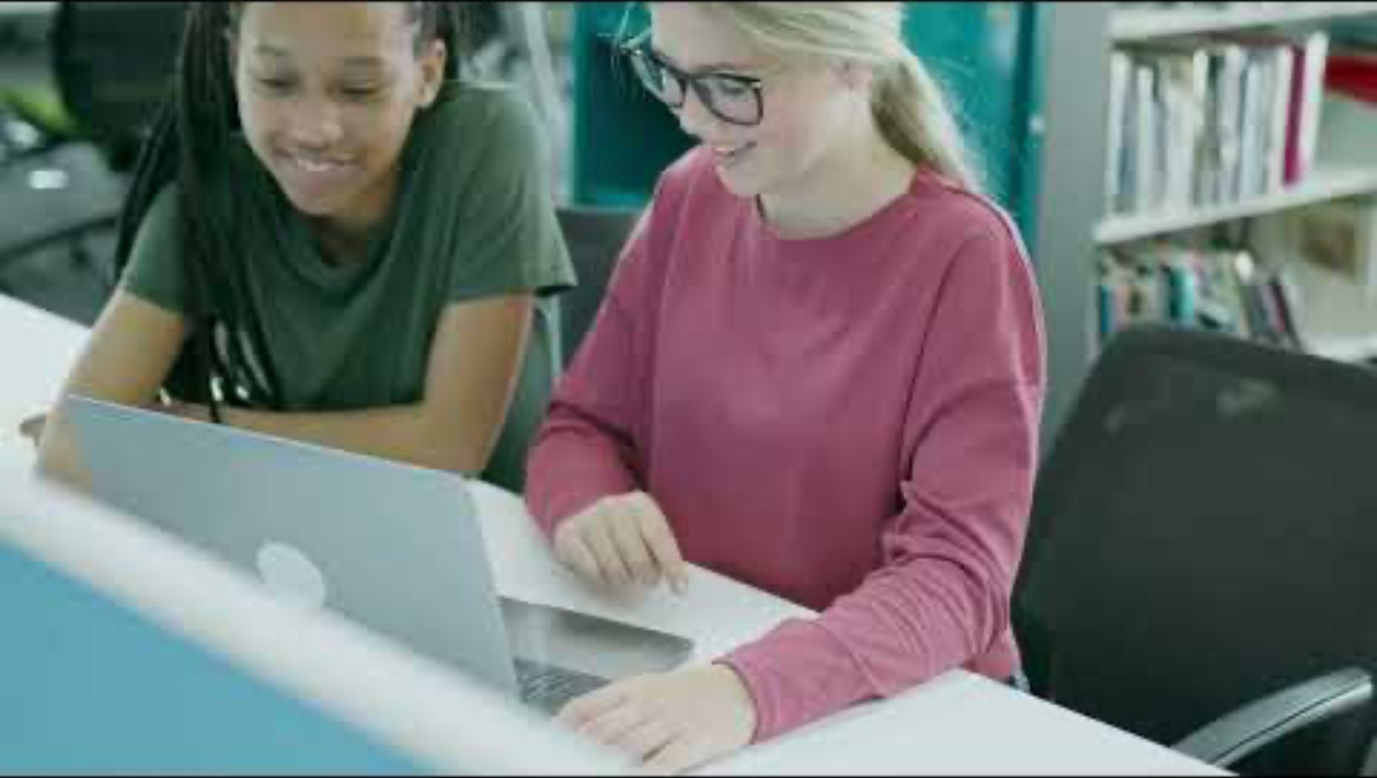

Slide 21
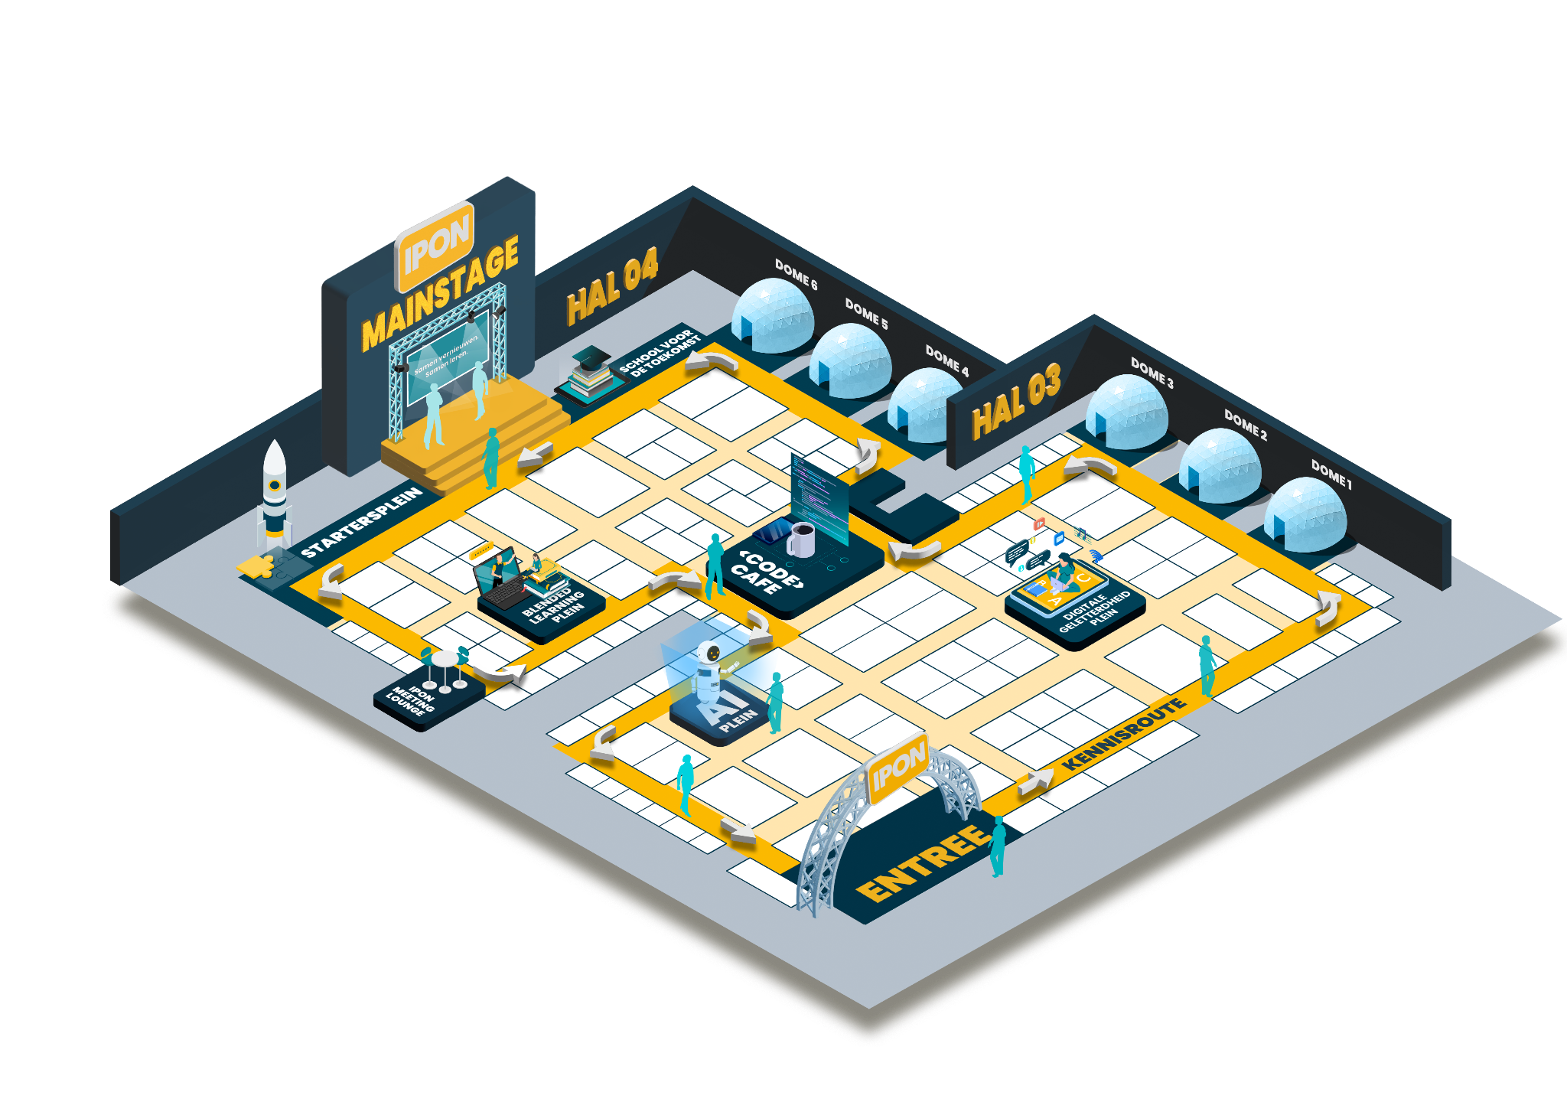



Meer weten? Loop langs onze stand!
www.digiready.nl
info@digiready.nl
Notes:
Vragen? Hangt jullie poster, tag ons op linkedin!

